Slide 1
Refactoring
Juan Pablo Touron
Desarrollador .NET Senior / Líder de equipo
juanpablot@lagash.com

Slide 2
Refactor

Slide 3
Qué es?
Reestructurar un cuerpo existente de código
Altera la estructura interna
No cambia el comportamiento externo
NO CAMBIA EL COMPORTAMIENTO EXTERNO!

Slide 4
Code Smells (código que apesta)

Slide 5
Que son los Code Smells?
Wikipedia:
Un “Code Smell” es un síntoma que encontramos en el código que posiblemente indica un problema más profundo.
En Criollo:
Son advertencias que aparecen al revisar el código, que nos pueden guiar para encontrar errores de diseño o implementación.
El código puede funcionar, pero puede ser difícil de mantener (actividad en la que invertimos el 80% del tiempo)

Slide 6
Y que hago cuando lo encuentro?
Refactoring:
Es el proceso de mejorar la calidad del código fuente sin alterar su funcionalidad.
Existe un catalogo de Code Smells, el cual plantea las opciones de Refactoring para eliminarlo.
Pero… no hay una receta mágica, solo guías.
Es fundamental el criterio del desarrollador (experiencia ganada).
Para aplicar los Refactorings se deben crear los Test necesarios para asegurarnos que no vamos a romper nada, y luego realizar los cambios paso a paso.

Slide 7
Clasificación

Slide 8
Code Smells - Clasificación
The Bloaters (los hinchados):
Agrupa smells que indican la existencia de algún aspecto que con el tiempo y el crecimiento pueden volver incontrolable el código.
The Object Orientation Abusers:
El común denominador de este tipo de smells es que representan casos donde la solución no explota completamente las posibilidades del diseño orientado a objetos.

Slide 9
Code Smells - Clasificación
The Change Preventers (código inflexible):
Estos smells dificultan la posibilidad de realizar cambios en nuestro software o de simplemente seguir avanzando en el desarrollo. Violan la regla sugerida por Fowler y Beck, que dice que las clases y los posibles cambios deben tener una relación de uno a uno.
The Dispensables (código sin importancia):
Estos Smells tienen en común la existencia de algún elemento innecesario que debería ser removido del código fuente.
The Couplers (acopladores):
Son smells que alertan sobre problemas en el manejo del acoplamiento entre componentes, pudiendo ser este excesivo y o mal diseñado.
Notes:
Kent beck rules: https://martinfowler.com/bliki/BeckDesignRules.html
Passes the tests
Reveals intention -> simpler code, easy to read
No duplication -> DRY / SPOT -> Don’t RepeatYourself -> Single Point of Truth
Fewest elements -> YAGNI -> You Are Not Gonna Need It

Slide 10
Bloaters (hinchados)

Slide 11
Code Smells - Bloaters
Long Methods
Los métodos largos son mas difíciles de leer, de entender y sobre todo de depurar. Mantener los métodos con pocas líneas ayuda a poder evitar este problema. Si ya tenemos métodos largos podemos considerar separarlos en métodos mas pequeños.
Large Class
Similar a los métodos largos también son difíciles de leer, entender y depurar. Además las clases grandes muestran otros problemas, como por ejemplo que una única clase contiene demasiadas responsabilidades.

Slide 12
Code Smells - Bloaters
Long Parameter List
Cuantos mas parámetros reciba un método mas complejo se vuelve de entender y utilizar. Para evitar esto podemos mantener la baja cantidad de parámetros que recibe un método o considerar crear una clase o estructura para pasar estos valores.

Slide 13
OO Abusers

Slide 14
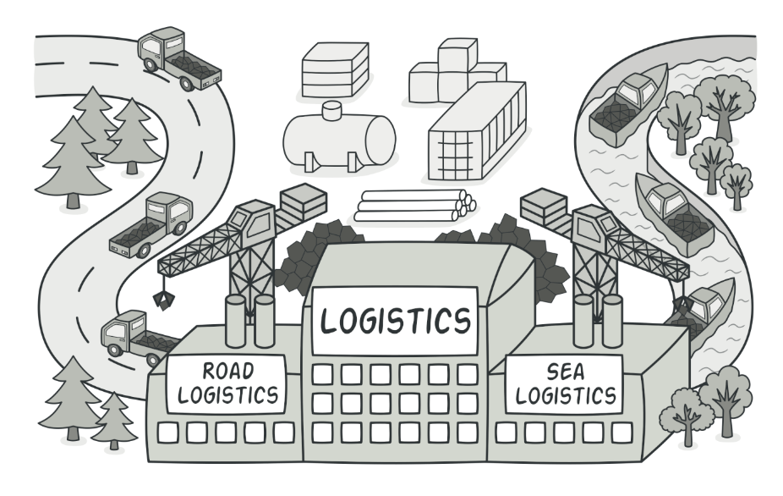
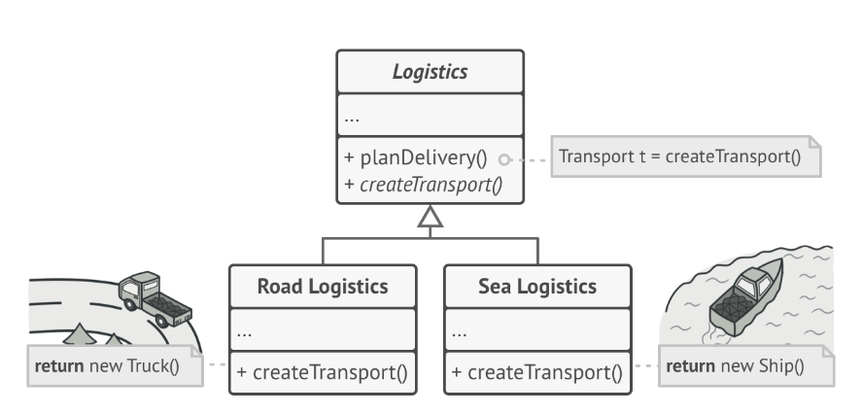
Code Smells – OO Abusers
Switch Statement
Que podrían indicar una falta de utilización de mecanismos de herencia.
Sin embargo, un uso bastante regular de esta estructura de decisión se encuentra en el patrón de diseño Factory

Slide 15
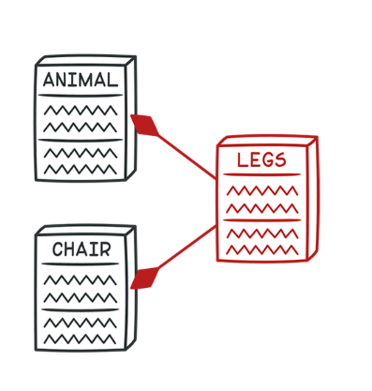
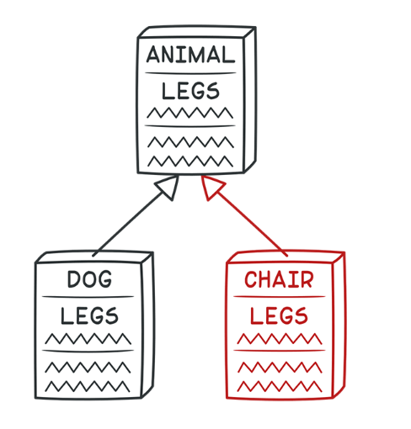
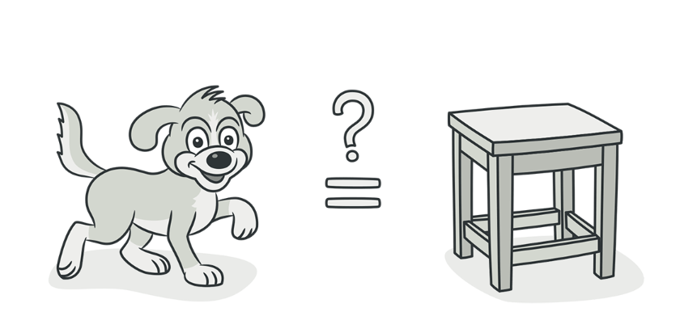
Code Smells – OO Abusers
Refused Bequest
Si heredamos de una clase, pero no utilizamos ninguna funcionalidad, para que vamos a mantener esa herencia?

Slide 16
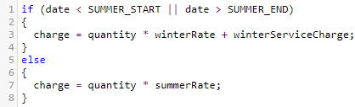
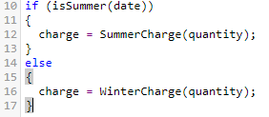
Code Smells – OO Abusers
Conditional Complexity
Tener cuidado al detectar o utilizar bloques condicionales muy largos, particularmente los que tienden a crecer con cada cambio que se introduce. Considerar una alternativa orientada a objetos como el uso de un patrón Decorator, Strategy, o State.

Slide 17
Change Preventers

Slide 18
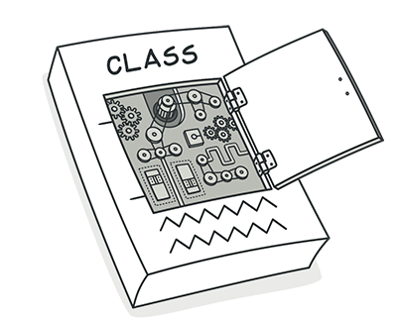
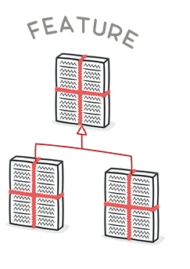
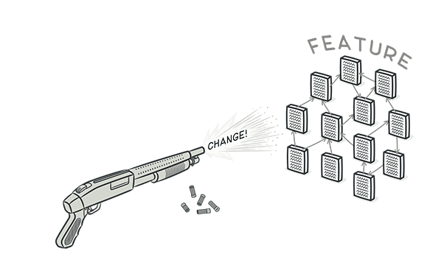
Code Smells – Change Preventers
Divergent Change
Si a través del tiempo, los cambios en una clase necesitan que se toquen muchas partes diferentes de esta, es probable que la clase contenga funcionalidad que no esta relacionada. Considerar aislar lar las distintas partes en clases diferentes.
Shotgun Surgery
Si un cambio en una clase requiere cambios en cascada en muchas otras clases, seguramente nos encontramos en una situación donde una funcionalidad esta mal distribuida.

Slide 19
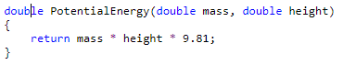
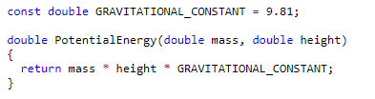

Code Smells – Change Preventers
Magic Number
Valores que aparecen de la nada y se usan para realizar operaciones.

Slide 20
Dispensables

Slide 21
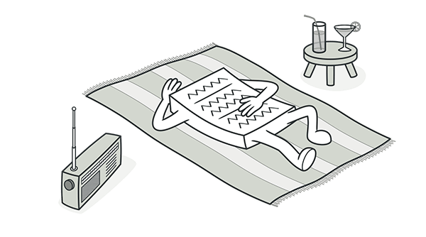
Code Smells - Dispensables
Lazy Class
Si una clase hace poco y nada, debería eliminarse o combinarse con otra clase.

Slide 22
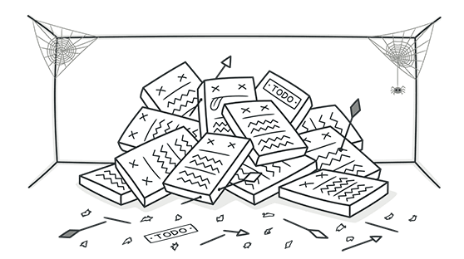
Code Smells - Dispensables
Duplicated code (código duplicado)
El código duplicado es la peor anti-practica en el desarrollo de software. Eliminar la duplicación siempre que sea posible y estar siempre atento a los casos más sutiles de casi duplicación. Don't Repeat Yourself!
Dead Code (código muerto)
Eliminar código que no se utilice. Para eso tenemos sistemas de control de código fuente! (Git, TFS, etc)

Slide 23
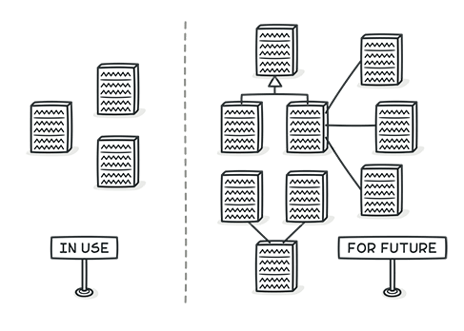
Code Smells - Dispensables
Speculative Generality (especulación a futuro)
EL código que escribimos HOY tiene que ser para resolver los problemas que tenemos HOY. No nos preocupemos por el mañana. You (Probably) Aren't Gonna Need It.
Comments
Hay una línea muy fina entre los comentarios que iluminan y los que oscurecen. Son necesarios? Se puede refactorizar el código para no se necesiten?

Slide 24
Y ahora?

Slide 25
Refactoring - Repaso
La restructuración del código en una serie de pequeños pasos, preservando la funcionalidad, con el objetivo de hacerlo mas fácil de entender y modificar
Pero no es una simple reestructuración arbitraria del código
El código debe seguir funcionando
Solo realizando pequeños pasos (no es un major re-write)
Unit tests, necesarios para asegurarnos que siga funcionando
Finalmente el Código resultante es
Menos acoplado
Más cohesivo
Más comprensible

Slide 26
Refactoring - Repaso
Existen una lista de técnicas de refactoring conocidas
Catalogo de Refactorings (ej: www.refactoring.guru)
Es importante que estemos familiarizados con el catalogo antes de inventar nuestros propios refactorings

Slide 27
Cuándo Hacer Refactoring?
Deberíamos hacer refactoring:
En cualquier momento que detectemos que hay una mejor forma de hacer las cosas. (por ejemplo detecciòn de Code Smell)
“Mejor” significa hacer código mas fácil de entender y modificar en el futuro
Cuando el entorno puede soportar Refactoring
Cuando lo podemos hacer sin romper el código
Unit tests => Esenciales para esto
No deberíamos hacer refactoring:
Código estable que no necesita cambiar
Cuando se agregaría funcionalidad innecesaria HOY
Código realizado por otra persona
A menos que la otra persona este de acuerdo

Slide 28
Proceso de Refactoring
Hacer un pequeño cambio
Un único Refactoring
Correr todos los tests para asegurarnos que todo sigue funcionando
Si todo funciona puedo continuar con el siguiente Refactoring
Sino, solucionar el problema o deshacer el cambio para asegurarnos que tengamos un sistema funcionando

Slide 29
Code Smells
Si apesta, cambialo!!
Apesta = Codigo que hace que el diseño se vuelva dificil de entender o cambiar
Ejempos:
Duplicate code
Long methods
Big classes
Big switch statements
Long navigations (Ej., a.b().c().d())
Lots of checking for null objects
Data clumps (Ej: clase Contacto con fields para direccion, telefono, email, etc.) - similar a tablas no normalizadas en un diseño relacional)
Data classes (Clases con principalmente fields/properties y pocoso o nulos metodos)
Un-encapsulated fields (public member variables)

Slide 30
Ejemplo 1, Switch statements
Los Switch statements son muy raros en el código orientado a objetos bien diseñado
Entonces, un switch es fácilmente detectable como un “smell”
Obviamente no todos los Switch son malos
Existen varios refactorings diseñados para este caso
El más simple es la creación de subclases

Slide 31
Ejemplo 1, continuado
class Animal { final int MAMMAL = 0, BIRD = 1, REPTILE = 2; int myKind; // set in constructor ... String getSkin() { switch (myKind) { case MAMMAL: return "hair"; case BIRD: return "feathers"; case REPTILE: return "scales"; default: return “skin"; } } }

Slide 32
Ejemplo 1, mejorado
class Animal { String getSkin() { return “skin"; } } class Mammal extends Animal { String getSkin() { return "hair"; } } class Bird extends Animal { String getSkin() { return "feathers"; } } class Reptile extends Animal { String getSkin() { return "scales"; } }

Slide 33
Por qué es una mejora?
Agregar un nuevo tipo de animal, como por ejemplo Amphibian, no requiere revisar y recompilar el código existente.
Mammals, birds y reptiles pueden diferir en otras formas, y ya los tenemos separados, por lo tanto no vamos a necesitar mas switchs para futuras funcionalidades.
Eliminamos todos los flags que se usaban para poder diferenciar los animales.
Ahora estamos usando Objetos de la manera en que están pensados para ser usados

Slide 34
2. Encapsulate Field
Miembros no encapsuladaos es un no-no en diseño OO. Usar properties (get y set ) para proveer el acceso publico a miembros privados (encapsulados)
public class Course
{
private List students;
public List getStudents()
{
return students;
}
public void setStudents(List s)
{
students = s;
}
}
public class Course
{
public List students;
}
int classSize = course.students.size();
int classSize = course.getStudents().size();

Slide 35
3. Extract Class
Separar una clase en dos, dividiendo las responsabilidades según corresponda.
public class Customer
{
private String name;
private Phone workPhone;
}
public class Phone
{
private String areaCode;
private String number;
}
public class Customer
{
private String name;
private String workPhoneAreaCode;
private String workPhoneNumber;
}

Slide 36
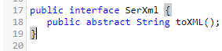
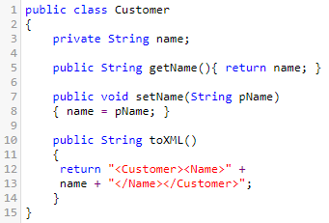
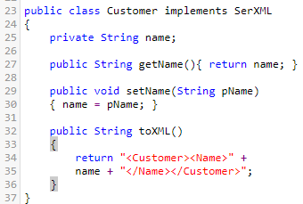
4. Extract Interface
Extraer una interface de una clase, ayudando a reducir el acoplamiento y permitiendo realizar un manejo generico de clases de distinto tipo pero con la misma interfaz.

Slide 37
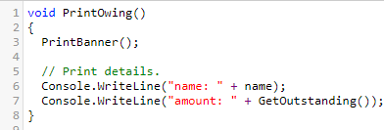
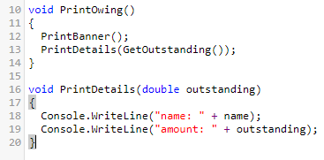
5. Extract Method
Hay momentos donde tenemos métodos que hacen demasiadas cosas. Cuanto mas código tenemos en un único método, mas difícil es de entenderlo bien. Además esto significa que la lógica embebida en un método no puede ser reutilizado. Extract Method es el refactoring mas usado para reducir la duplicación de código

Slide 38
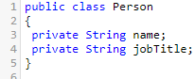
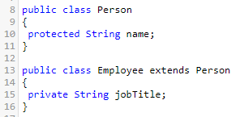
6. Extract Subclass
Cuando una clase tiene features (atributos y métodos) que solo se van a utilizar en algunas instancias especializadas, podemos crear una clase para esa especialización. Esto hace que la clase sea menos especializada, y en el caso de necesitar esa especialización la puede obtener por mecanismos de herencia.

Slide 39
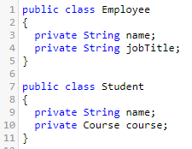
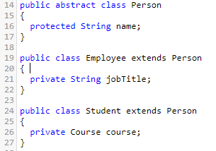
7. Extract Super Class
Cuando encontramos dos o mas clases que comparten features comunes, considerar abstraer esos features en una súper clase, ayudando a mejorar el diseño y eliminar código duplicado

Slide 40
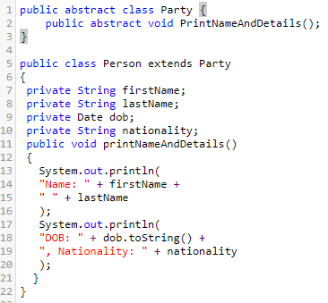
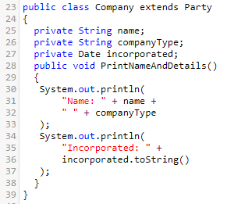
8. Form Template Method - Antes
Cuando existen métodos en subclases que realizan los mismos pasos, pero hacen diferentes cosas en cada paso, crear métodos para los pasos y mantenerlos en la clase base, implementándolos en las subclases

Slide 41
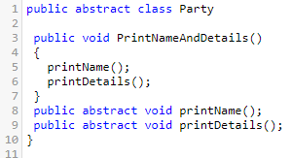
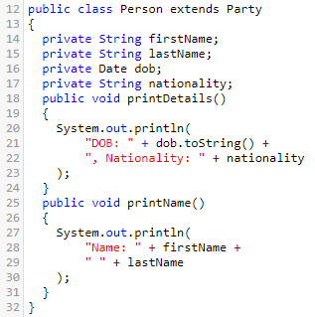
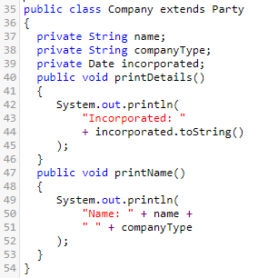
Form Template Method - Refactorizado

Slide 42
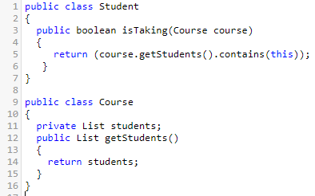
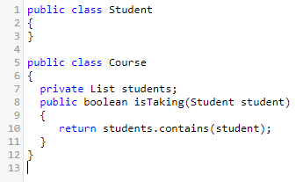
9. Move Method
Si un método en una clase, usa o es usado por otra clase mas que en la que esta definida, moverlo a la otra clase, haciendo que el diseño sea mas cohesivo y menos acoplado

Slide 43
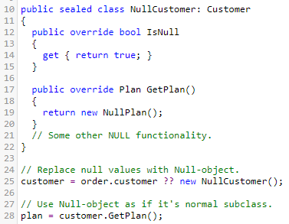
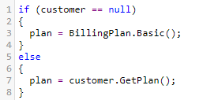
10. Introduce Null Object
Utilizar Null Object para mejorar el manejo de nulos

Slide 44
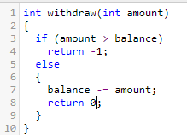
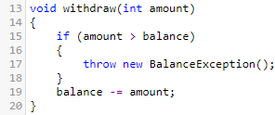
11. Replace Error Code with Exception
Si un método retorna un código de error especial para indicar un error, esto puede ser reemplazado con una Exception.

Slide 45
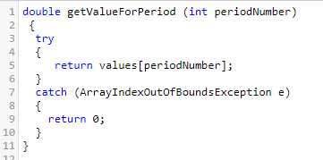
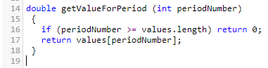
12. Replace Exception with Test
Si estamos capturando una Exception que puede ser manejada con un if-statement, es preferible utilizarlo en lugar de la Exception.

Slide 46
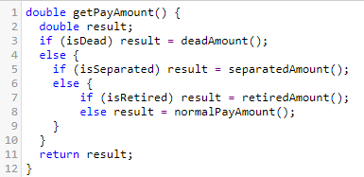
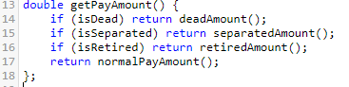
13. Nested Conditional with Guard
Si un método tiene un comportamiento condicional que no muestra claramente como esta tomando las decisiones y cual es el path que sigue una ejecución, usar Guard Clauses para mejorar el entendimiento del flujo.

Slide 47
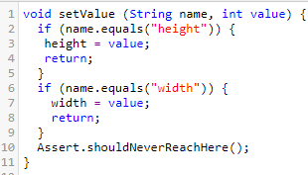
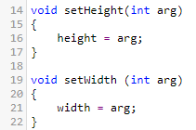
14. Replace Parameter with Explicit Method
Si un método realiza diferentes pasos dependiendo de los valores de los parámetros, refactorizar en diferentes métodos cada uno para el parámetro correspondiente.

Slide 48
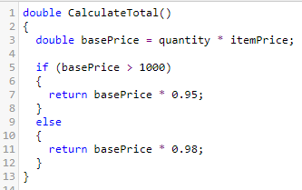
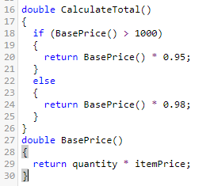
15. Replace Temp with Query
Si se utiliza una variable temporal para mantener el resultado de una expresión, se puede refactorizar extrayendo la expresión en un método y remplazando todas las referencias a esa variable con el nuevo método.

Slide 49
16. Rename Variable or Method
Uno de los mas simples y que mas se repiten, pero tambien de los mas útiles. Si el nombre de un metodo o variable no revela su proposito, cambiarlo para que si lo haga.
public class Customer
{
public double getinvcdtlmt();
}
public class Customer
{
public double getInvoiceCreditLimit();
}

Slide 50
Preguntas?

Slide 51
Recursos
Refactoring. Improving the Design of Existing Code
Martin Fowler; Addison Wesley, 1999, ISBN 0201485672
Refactoring To Patterns
Joshua Kerievsky; Addison Wesley, 2004, ISBN 0321213351
http://www.soberit.hut.fi/mmantyla/BadCodeSmellsTaxonomy.htm
https://refactoring.guru/refactoring/techniques

